Slide 1
Меры поддержки малого и среднего предпринимательства
мы вместе

Slide 2
Календарь субсидий для бизнеса из регионального бюджета
2024 год
Модернизация и лизинг оборудования – с 3 июня 2024 по 2 июля 2024;
Маркетплейсы – с 1 февраля 2024 до полного освоения бюджетных ассигнований;
Франшизы – с 11 января 2024 до полного освоения бюджетных ассигнований;
Социальное предпринимательство (субсидии) – с 1 августа 2024 по 30 августа 2024;
Социальное предпринимательство (гранты) – с 1 августа 2024 по 30 августа 2024;
Промышленное оборудование (с Минпромторгом) – со 2 сентября 2024 по 1 октября 2024.

Slide 3
Субсидии по франшизе Возмещение части затрат, связанных с развитием бизнеса по франшизе
Размер субсидии:
не более 50% затрат до 1 000 000 рублей (для региональных франшиз);
не более 50% затрат до 500 000 рублей (для франшиз из других субъектов РФ).
Виды затрат:
приобретение оборудования или основных средств;
арендные платежи;
оплата коммунальных услуг.
Кто может получить:
МСП, являющиеся индивидуальными предпринимателями;
МСП, являющиеся юридическими лицами.

Slide 4
Субсидии «Маркетплейсы» Возмещение части затрат, связанных с оплатой услуг торговых площадок по продажам товаров, работ и услуг в информационно-телекоммуникационной сети Интернет
Размер субсидии:
До 50% произведенных и подтвержденных затрат, но не более 500 000 рублей на одного получателя Субсидии за весь период реализации мероприятия.
Виды затрат:
вознаграждение (комиссии) и (или) оплата комиссионных услуг за услуги;
размещение и (или) продвижение (реклама) товаров и (или) услуг;
доставка товаров и (или) продуктов питания и напитков.
Кто может получить:
МСП, являющиеся индивидуальными предпринимателями;
МСП, являющиеся юридическими лицами;
Самозанятые.

Slide 5
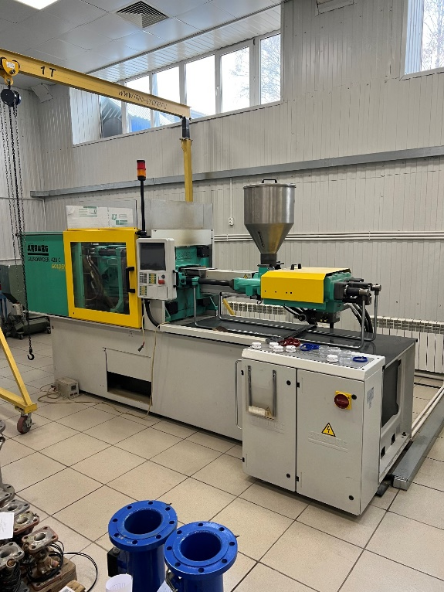
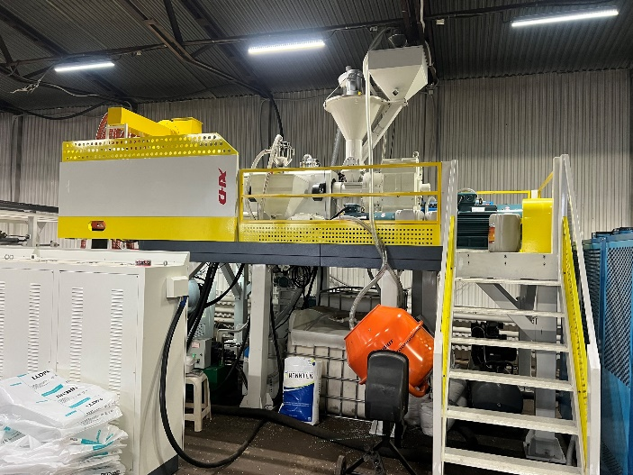
Субсидии «Модернизация» Возмещение части затрат, связанных с приобретением оборудования в целях создания и (или) развития либо модернизации производства товаров (работ, услуг)
Размер субсидии:
До 50% произведенных и подтвержденных затрат, но не более 5 000 000 рублей.
Виды затрат:
затраты, связанные с приобретением в собственность или получением в лизинг оборудования, являющегося промышленной продукцией
при получении в лизинг Оборудования - первоначальный взнос (аванс), предусмотренный договором лизинга Оборудования.
Кто может получить:
МСП, являющиеся индивидуальными предпринимателями;
МСП, являющиеся юридическими лицами.

Slide 6
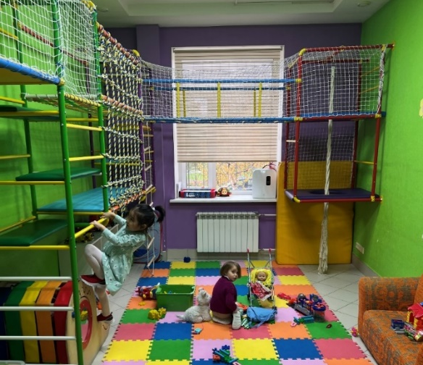
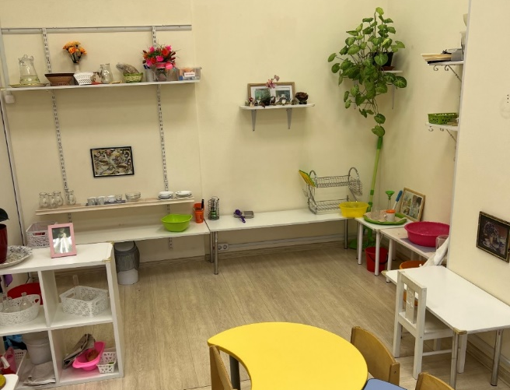
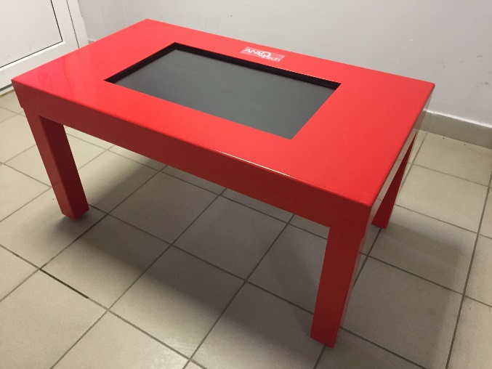
Субсидии социальным предприятиям Возмещение части затрат, связанных с деятельностью социальных предприятий
Размер субсидии:
не более 85% затрат и до 3 000 000 рублей (для субъектов МСП, осуществляющих деятельность, связанную с созданием и развитием в детских центрах групп для детей до трех лет (ясельные группы);
не более 85% затрат и до 2 000 000 рублей (для остальных участников конкурса).
Виды затрат:
выкуп или аренда помещения, коммунальные платежи, ремонт;
сырье, расходные материалы и инструменты;
ярмарочно-выставочные мероприятия;
оборудование, мебель, материалы и инвентарь;
комплектующие изделия.
Кто может получить:
МСП, являющиеся индивидуальными предпринимателями;
МСП, являющиеся юридическими лицами.

Slide 7
Гранты социальным предприятиям и молодым предпринимателям Грант на расширение своей деятельности при реализации ранее созданного проекта или в рамках нового проекта
Размер гранта:
Не менее 100 000 рублей и не более 500 000 рублей.
Виды затрат:
выкуп или аренда помещения, коммунальные платежи, ремонт;
сырье, расходные материалы и инструменты;
ярмарочно-выставочные мероприятия;
оборудование, мебель, материалы и инвентарь;
комплектующие изделия.
Кто может получить:
МСП, включенные в перечень социальных предприятий;
МСП, являющиеся молодыми предпринимателями.

Slide 8
Субсидии промышленным предприятиям на покупку нового оборудования Возмещение части затрат промышленных предприятий, связанных с приобретением нового оборудования
Размер субсидии:
До 50% произведенных и подтвержденных затрат, но не более 20 000 000 рублей на одного получателя Субсидии.
Виды затрат:
затраты, связанные с приобретением оборудования, относящегося к классам 26, 27 и 28 (за исключением подкласса 28.3) Общероссийского классификатора продукции по видам экономической деятельности (ОКПД2) ОК 034-2014 (КПЕС 2008);
Кто может получить:
юридические лица (основным видом экономической деятельности являются коды 10.51, 10.86.5, 10.86.64, 10.89.4, 10.89.8, 10.91.3, 13, 14, 15, 16, 17, 20 (за исключением подгрупп 20.14.1, 20.15.8, 20.59.2, 20.59.6), в том числе 20.53 (за исключением используемых для производства продуктов питания), 21, 22, 23, 24 (за исключением группы 24.46), 25, 26, 27, 28, 29, 30, 31, 32 относящиеся к разделу «C» Общероссийского классификатора видов экономической деятельности.)

Slide 9
Московский областной гарантийный фонд
Предоставление поручительств
перед банком (при недостатке залога)
Что нужно предоставить:
Заявка на получение услуги;
Справка ИФНС об отсутствии задолженности;
Выписку из ЕГРЮЛ/ЕГРИП.
Документы по займу.
Адрес места нахождения офиса:
143401, Московская обл., г. Красногорск, бульвар Строителей д.4. кор.1 бизнес-центр «Кубик», оф.11
(ст. метро Мякинино)
Телефон/факс: 8-495-730-50-52
E-mail: fond@mosreg-garant.ru
Web: www.mosreg-garant.ru
Требования:
Отсутствие задолженностей перед бюджетом.
Отсутствие в стадии ликвидации,
реорганизации или банкротства.
Кто может получить:
индивидуальные предприниматели;
юридические лица;
самозанятые.

Slide 10
МКК Московский областной фонд микрофинансирования
Основные условия программ финансирования
Адрес места нахождения офиса:
143401, г. Красногорск, бульвар Строителей, д. 4, корп. 1, секция Г, 12 этаж, офис 10 (БЦ «Кубик»)
Телефон/факс: 8-495-118-25-76
E-mail: fond@mofmicro.ru
Web: www.mofmicro.ru

Slide 11
Фонд развития промышленности Московской области
Фонд развития промышленности Московской области предоставляет займы на реализацию проектов направленных на расширение или модернизацию промышленных предприятий.
Адрес места нахождения офиса:
143441, Московская область, Красногорский район, п/о Путилково, офисно-общественный комплекс ЗАО «Гринвуд», строение 1
Телефон/факс: 8-495-120-24-16
E-mail: frpmo@mosreg.ru
Web: www.frpmo.ru
Условия:

Slide 12
Календарь субсидий для бизнеса из муниципального бюджета
2024 год
Модернизация и лизинг оборудования – 4 квартал (сентябрь-октябрь);
Социальное предпринимательство – 4 квартал (сентябрь-октябрь);
СО НКО – 4 квартал (октябрь-ноябрь).

Slide 13
Субсидии «Модернизация» Возмещение части затрат, связанных с приобретением оборудования в целях создания и (или) развития либо модернизации производства товаров (работ, услуг)
Размер субсидии:
100% произведенных и подтвержденных затрат, но не более 1 000 000 рублей.
Виды затрат:
затраты, связанные с приобретением в собственность или получением в лизинг оборудования
при получении в лизинг Оборудования - первоначальный взнос (аванс), предусмотренный договором лизинга Оборудования.
Кто может получить:
МСП, являющиеся индивидуальными предпринимателями, зарегистрированные и осуществляющие деятельность на территории городского округа Мытищи;
МСП, являющиеся юридическими лицами, зарегистрированные и осуществляющие деятельность на территории городского округа Мытищи.

Slide 14
Субсидии социальным предприятиям Возмещение части затрат, связанных с деятельностью социальных предприятий
Размер субсидии:
100% затрат, но не более 700 000 рублей.
Виды затрат:
выкуп или аренда помещения, коммунальные платежи, ремонт;
сырье, расходные материалы и инструменты;
ярмарочно-выставочные мероприятия;
оборудование, мебель, материалы и инвентарь;
комплектующие изделия.
Кто может получить:
МСП, являющиеся индивидуальными предпринимателями, зарегистрированные и осуществляющие деятельность на территории городского округа Мытищи;
МСП, являющиеся юридическими лицами, зарегистрированные и осуществляющие деятельность на территории городского округа Мытищи.

Slide 15
Субсидии СО НКО Возмещение части затрат, связанных с деятельностью социально ориентированных некоммерческих организаций
Размер субсидии:
до 150 000 рублей.
Виды затрат:
компенсация произведенных затрат, связанных с реализацией проектов направленных на решение социальных проблем;
Закупка оборудования, товаров, работ, услуг;
Арендная плата;
Подготовка, переподготовка и повышение квалификации работников.
Кто может получить:
СО НКО, зарегистрированные и осуществляющие деятельность на территории городского округа Мытищи не менее одного года до дня начала приема заявок.

Slide 16
Единая точка входа – Инвестпортал МО
Подать заявку на предоставление финансовой поддержки (субсидий) субъектам малого и среднего предпринимательства можно по ссылке:
Региональная субсидия:
https://uslugi.mosreg.ru/services/20796
Муниципальная субсидия:
https://uslugi.mosreg.ru/services/20983
Инвестиционный портал Московской области
Меры поддержки бизнеса:
https://invest.mosreg.ru/business/support-measures/sme/financial/2268
invest.mosreg.ru

Slide 17
Подробную информацию
по мерам поддержки
можно получить
в управлении
социально-экономического развития Администрации г.о. Мытищи
по телефону 8-495-581-61-13
Единое окно «Мой бизнес»
Адрес: г. Мытищи,
ул. Карла Маркса, дом 4.
Контактный тел:
8-495-505-59-79 (доб 2)
Телеграм канал
«ЭКОНОМИКА МЫТИЩИ»

